Slide 1
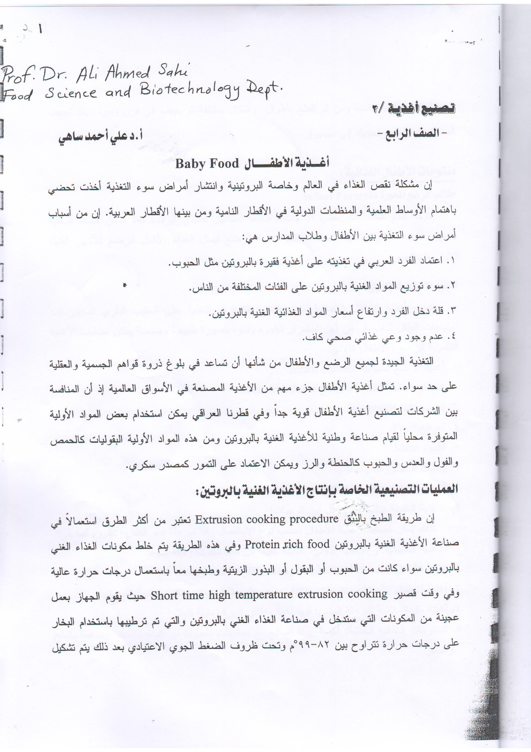

Slide 2
خطوات صناعةغذاء الاطفال الجاهز سوبرامين المصنع بالجزائر بالتعاون مع UNICEF OWHoوFAO

